Slide 1

Weshalb sollte man in der Logistik nachhaltige Verpackungen verwenden?
KUNSTSTOFFPALETTEN UND BOXENXEN BSYSTEMOWE

Slide 2

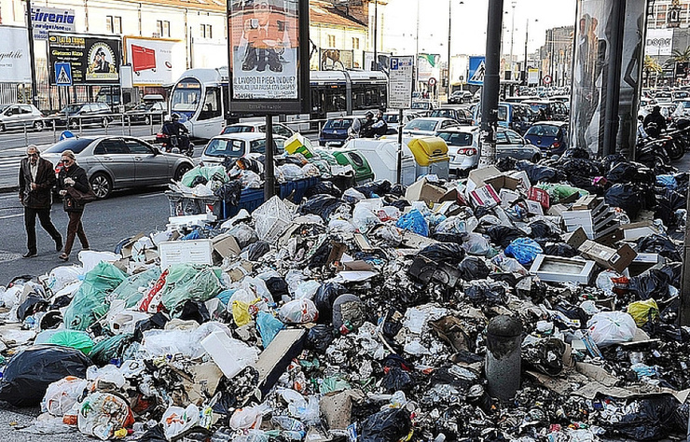
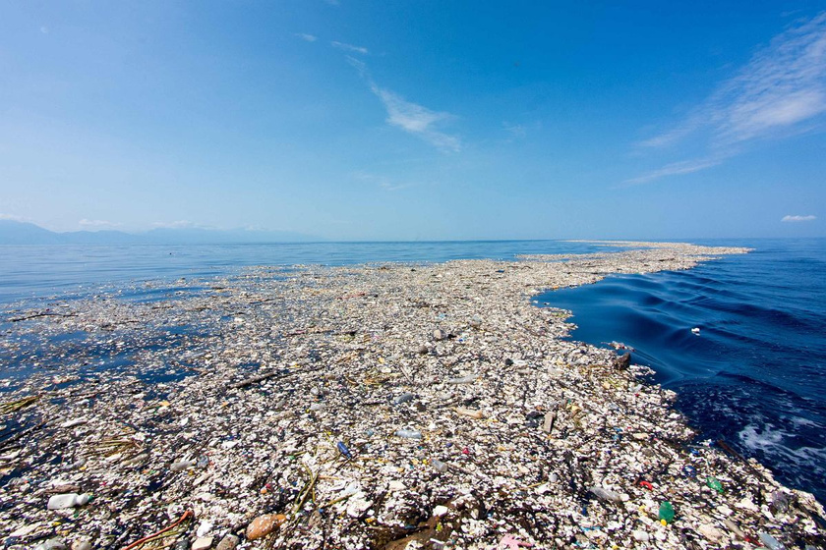
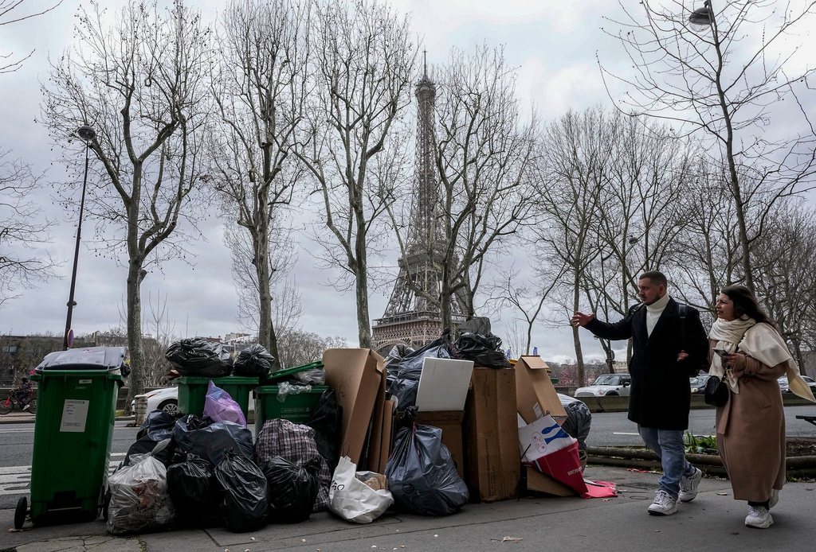

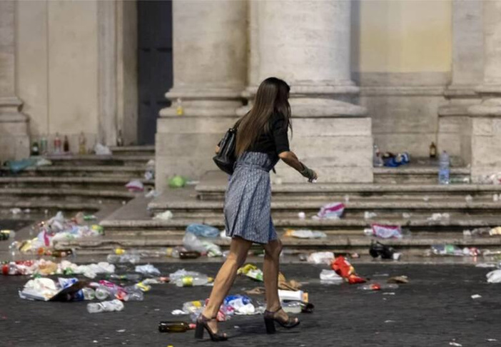
Das Plastikmüllproblem in unserer heutigen zeit
Die größte Mülldeponie ist der Größte Pazifische Müllteppich. Die geschätzte Masse beträgt in etwa 45-125000 Tonnen und erstreckt sich über eine Fläche von 1,6 Mio. Km².
„Wir erben die Erde nicht von unseren Vorfahren, wir leihen sie uns von unseren Kindern. "
Antoine de Saint-Exupéry

Slide 3

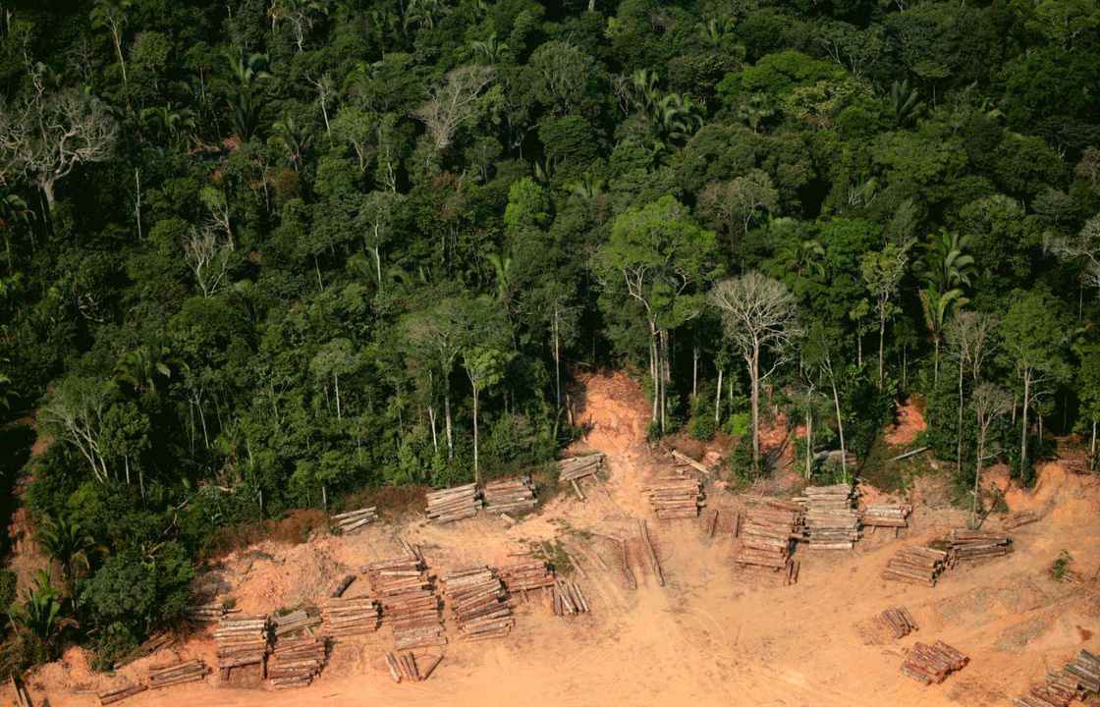
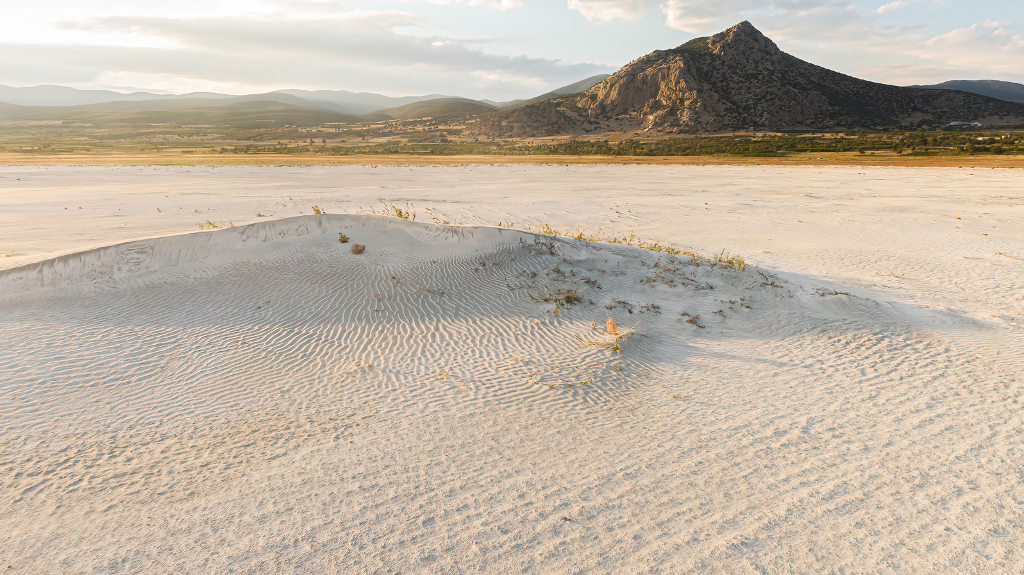

Holz ist unser höchstes gut und ein wertvoller Rohstoff
Welche folgen des klimawandels sind bereits heute spürbar?
Das ist der aktuelle Stand-doch wie wird es in der Zukunft aussehen?

Slide 4

SPACEBOX – umweltfreundlich und sparsam zugleich
Ökologische und wiederverwendbare Produkte
Bei Spacebox verbinden wir Umweltschutz mit Wirtschaftlichkeit. Wir verwenden zu mehr als 80% recycelte Rohstoffe, was Abfall reduziert, Wälder schützt und CO2-Emisionen verringert. Das macht unsere Produkte nicht nur umweltfreundlich, sondern auch erschwinglicher – denn Nachhaltigkeit bedeutet auch, sinnvoll mit Ressourcen umzugegen.
Lasst uns gemeinsam eine Zukunft im Einklang mit Natur und Wirtschaft gestalten! ♻️🌿

Slide 5
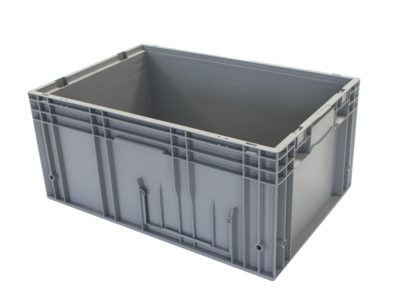

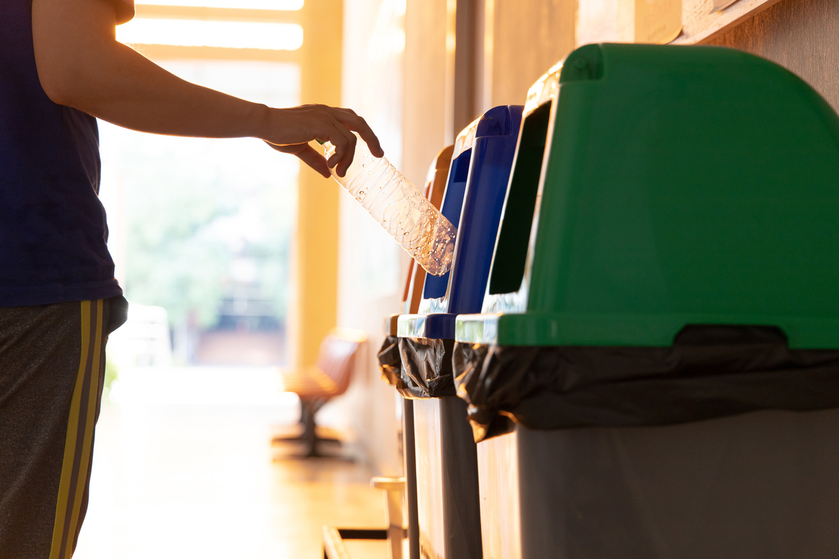

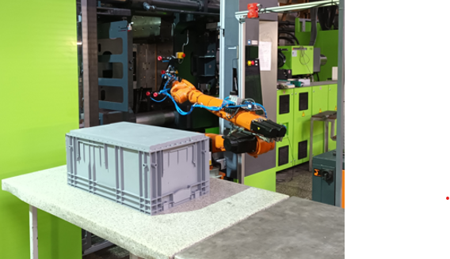

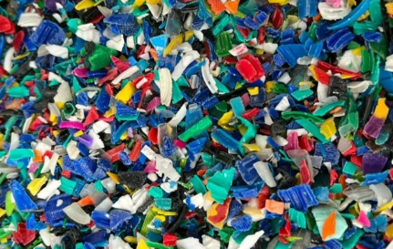
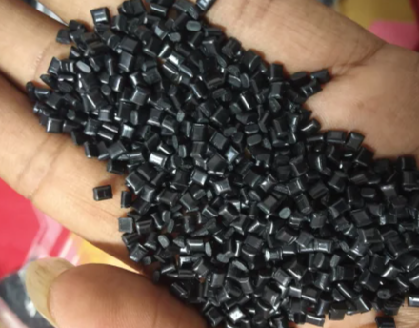
Der unendliche Kreislauf
ALLES BEGINNT MIT DEINER ENTSCHEIDUNG
Obieg zamknięty · Closing the loop ·
Welchen einfluss hat das recycling auf die umwelt?

Slide 6
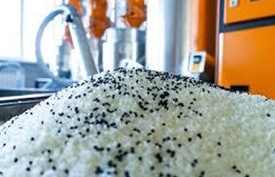
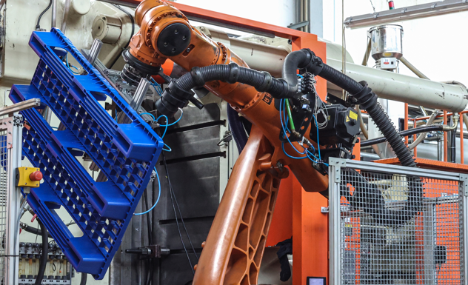

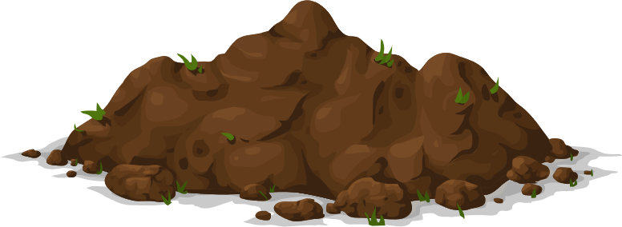
Stetig mehr recycelte Rohstoffe
REUSE
RECYCLE
Regranulat
Wiederverwendung im Kreislauf
REPEAT
Die zerkleinerten Bestandteile werden gründlich gereinigt und getrocknet, und das daraus entstehende Granulat wird zu einem umweltfreundlichen Rohstoff, der dazu beiträgt, die Plastikverschmutzung auf unserem Planeten zu verringern.
Plastikmüll ist eines des größten Übels unserer Zeit. Schütze die Umwelt, spare Zeit und Energie – werfe es nicht weg, sondern verwende es wieder und recycel es! ♻️🌍

Slide 7
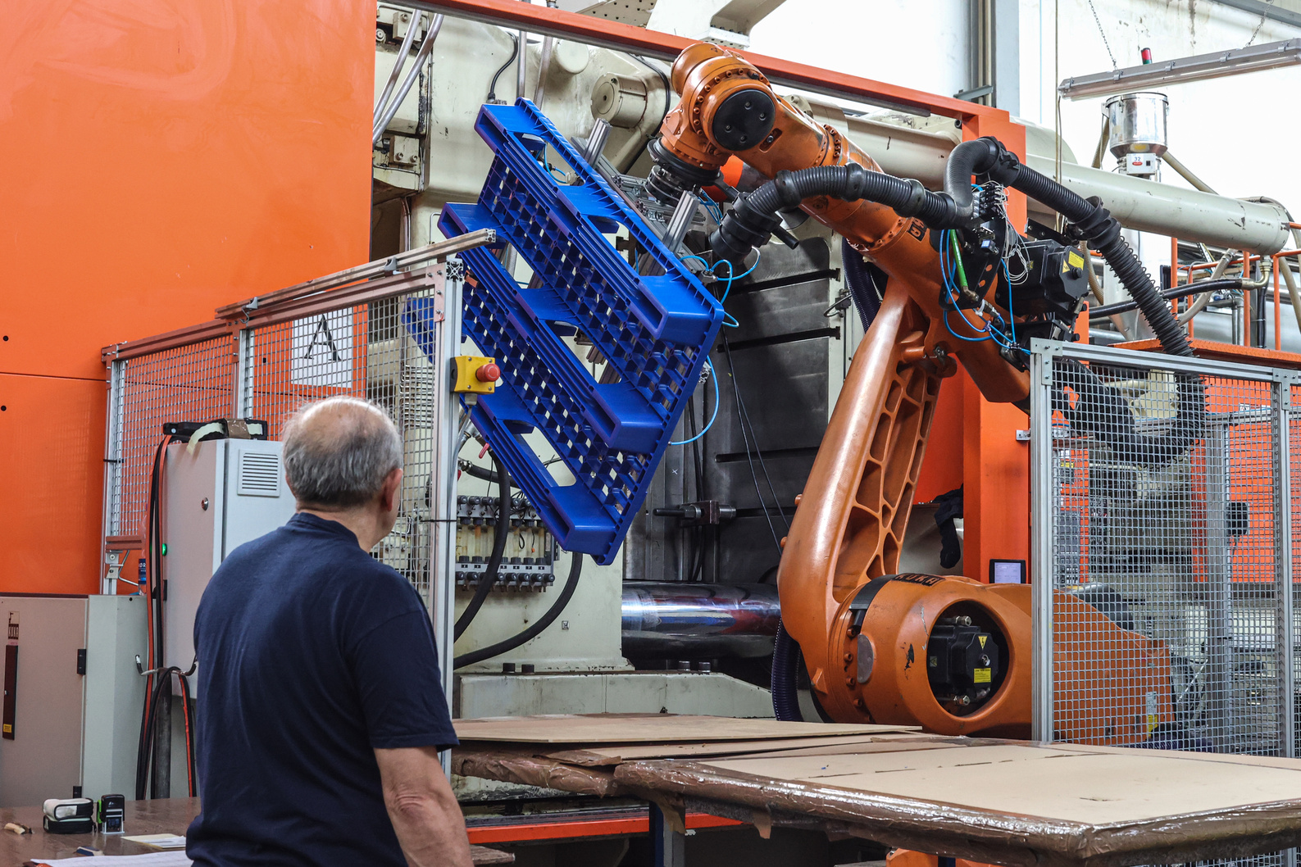
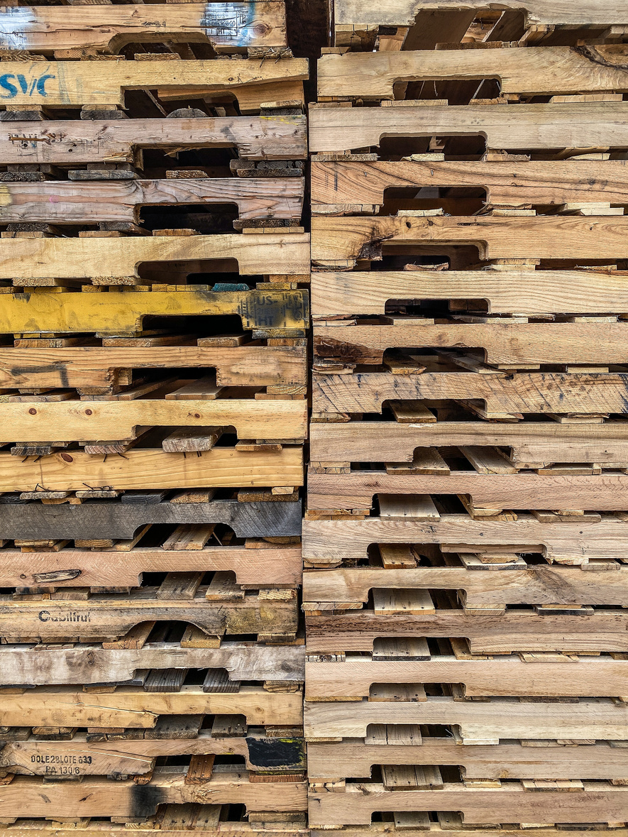
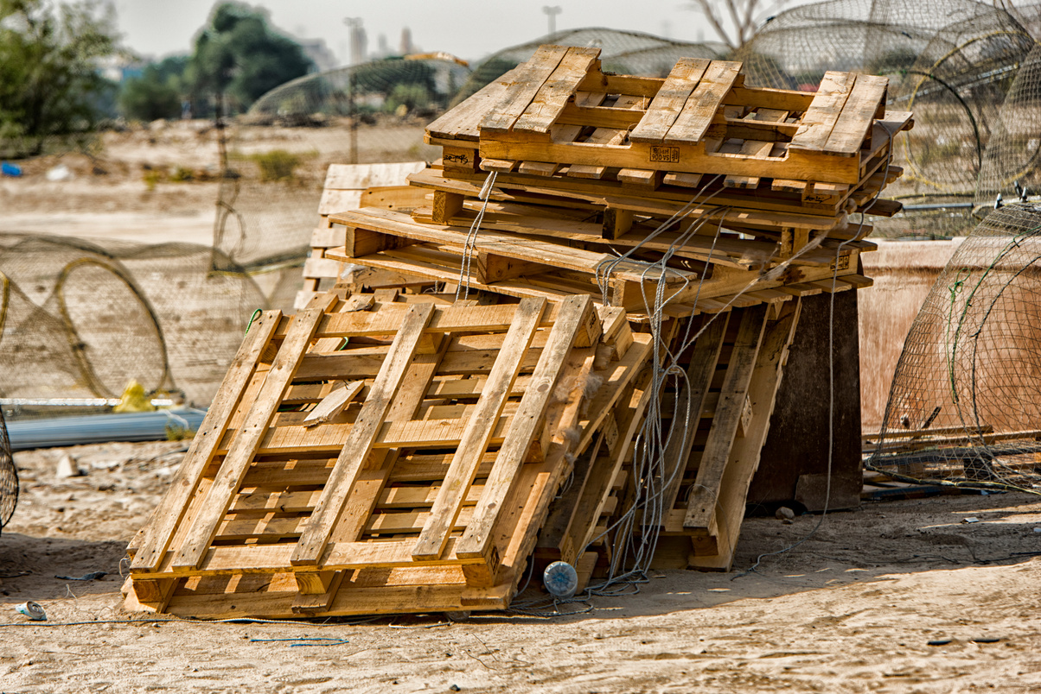
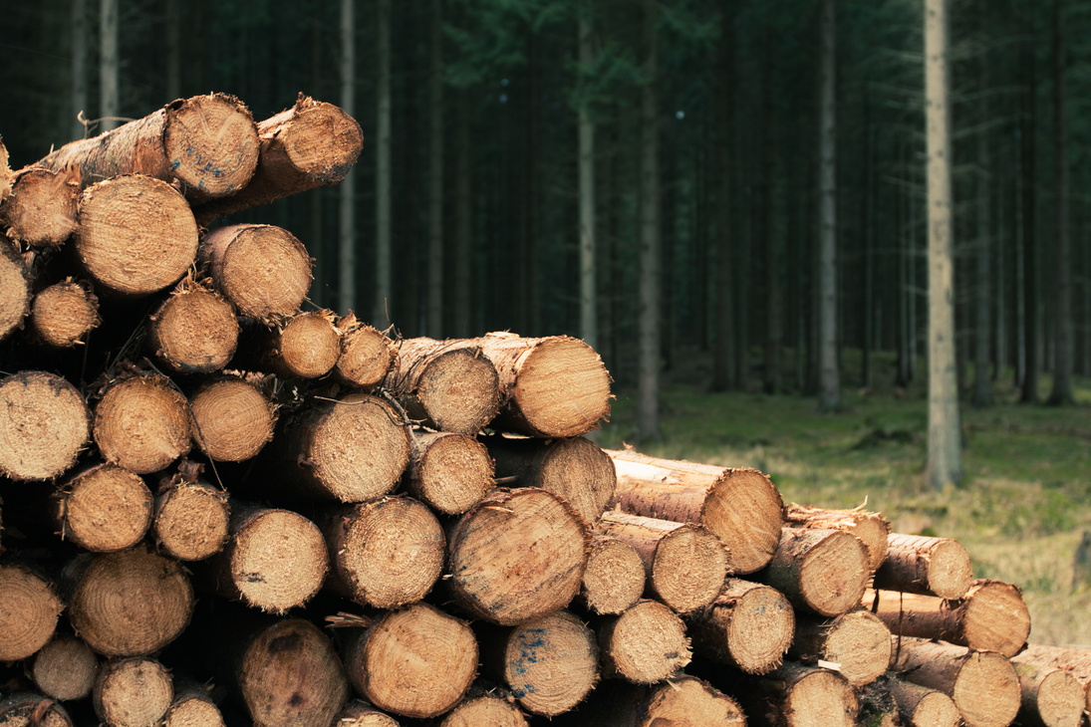
Kunststoffpalette und Holzpalette im Vergleich
ökologisch = ökonomisch
1. Haltbarkeit und lange Lebensdauer
Kunststoffpaletten sind viel widerstandsfähiger gegen Beschädigungen, Feuchtigkeit, Schimmel und Witterungseinflüsse als Holzpaletten.
2. Wiederverwendbarkeit
Im Gegensatz zu Holzpaletten können Kunststoffpaletten vollständig recycelt und zur Herstellung neuer Paletten oder anderer Produkte verwendet werden.
3. Sparsamere Nutzung natürlicher Rohstoffe
Die Produktion von Holzpaletten erfordert Rodung von Wäldern, was zur Entwaldung und Umweltzerstörung führt.
4. Reduktion der CO₂-Emissionen
Durch das geringere Gewicht von Kunststoffpaletten wird der Kraftstoffverbrauch beim Transport reduziert, was zu einer Verringerung der CO₂-Emissionen führt.
5. Kein Bedarf an chemischer Imprägnierung
Holzpaletten unterliegen internationalen phytosanitären Vorschriften (z. B. ISPM 15), was zusätzliche Kosten für Inspektionen, Gas- oder Wärmebehandlung verursacht.
6. Optimierung des Lagerplatzes
Kunststoffpaletten haben oft eine Konstruktion, die das Stapeln und Zusammenklappen ermöglicht.
Dank dieser Vorteile sind Kunststoffpaletten eine nachhaltigere Lösung, die zum Schutz der Umwelt und der natürlichen Ressourcen beiträgt ♻️🌍. Trotz höherer Anschaffungskosten sind sie auf lange Sicht kostensparend und wirtschaftlicher für Unternehmen 💰📦.

Slide 8
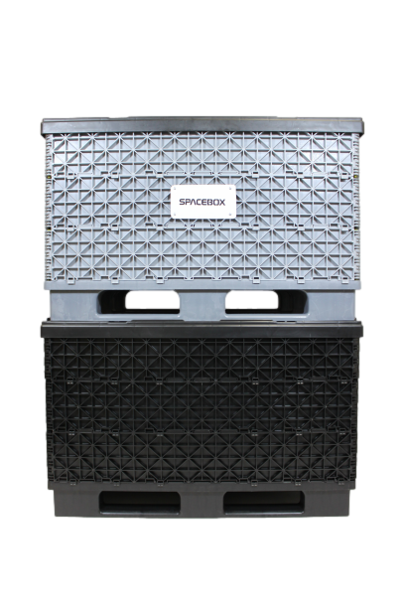
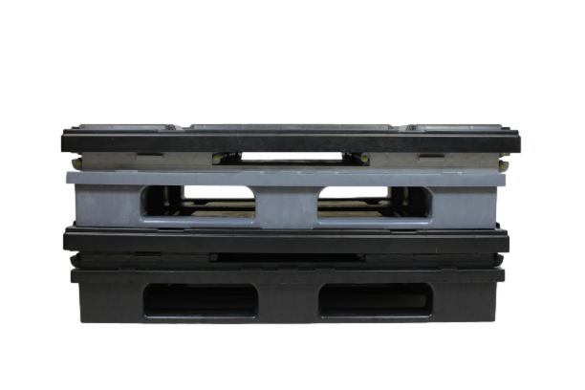
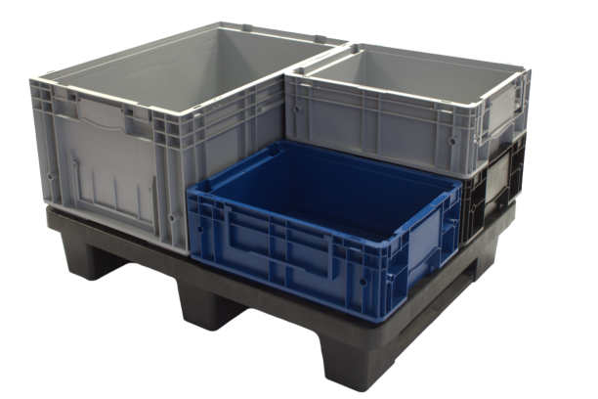
RAUMWIRTSCHAFT
Großbehälter aufgebaut:
Effiziente Nutzung des Lagerraums.
Im zusammengeklappten Zustand:
33 Palettenstellplätze entsprechen 66 aufgebauten Großbehältern mit einem Fassungsvermögen von jeweils 855 Litern. Auf derselben Fläche können wir jedoch bis zu 231 zusammengeklappte Großbehälter lagern!
KLT-Behälter sorgen für eine optimale Raumnutzung und perfekte Organisation.

Slide 9
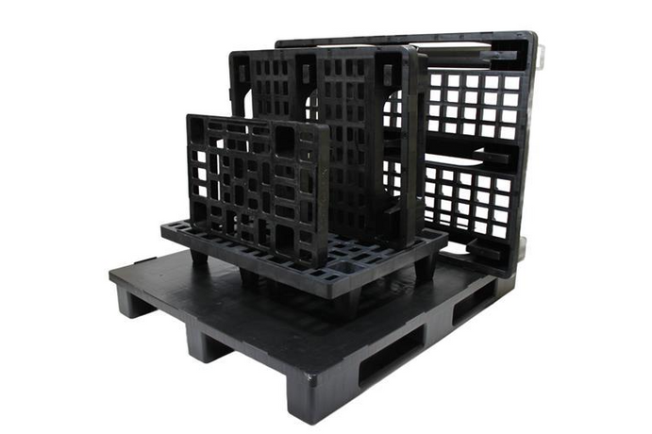
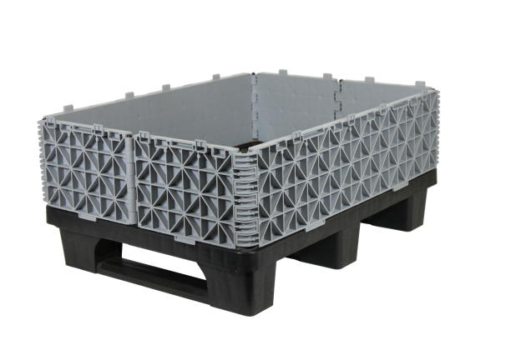
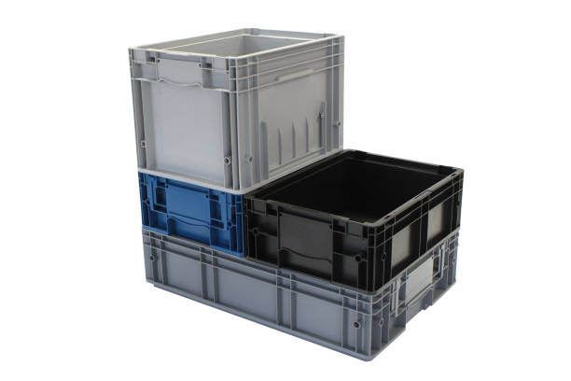
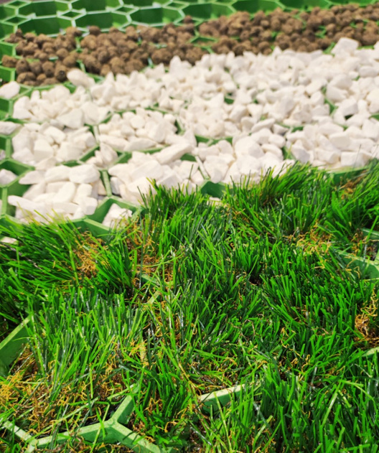
Entdecke die Marke spacebox
Paletten
Großbehälter
Systembehälter
Zubehör
Verschiedene Kunststoffpaletten – langlebiger und kostengünstiger als Holzpaletten, zu 100 % recycelbar.
Klappbare Wände ermöglichen ein maximales Volumen bei minimalen Abmessungen im zusammengeklappten Zustand.
Einfache, hygienische und effiziente Optimierung des Lagerraums.
Auffahrgitter, Deckel, klappbare Wände – alles, was die Ware schützt und den Platz noch besser nutzt.

Slide 10

WARUM SPACEBOX?
Die Marke SPACEBOX wurde von FORM-PLAST S.A. geschaffen, einem Unternehmen mit mehr als 45 Jahren Tradition in der Kunststoffverarbeitung und im Spritzgussformenbau.
Langjährige Erfahrung
Ökologischer Ansatz
Langlebigkeit und Robustheit
Optimierte Logistik
Modularität und Vielseitigkeit
Polnischer Hersteller
Wahrscheinlich das wettbewerbsfähigste Preisangebot in Europa

Slide 11
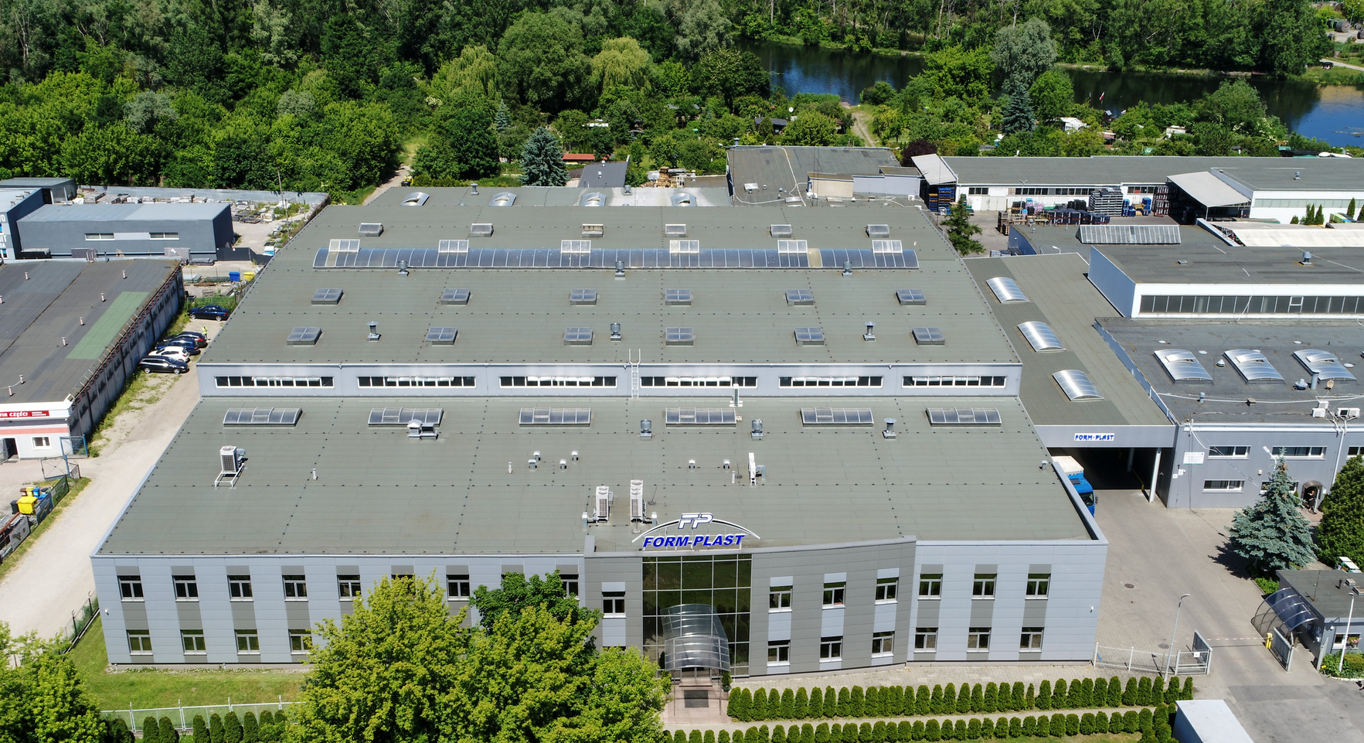
VIELEN DANK FÜR DEINE AUFMERKSAMKEIT
www.spacebox.pl
www.spacebox-palettenboxen.de
+49 160 144 6260
vertrieb@spacebox-palettenboxen.de
bestellungen@spacebox.pl

